Slide 1
OPEN SOURCE AI & SW PROJECT
CampusRAG
한성대학교 학내 공지사항 통합 RAG 챗봇 시스템
오픈소스 파이프라인(Tesseract·ChromaDB·HuggingFace·FastAPI) 기반
분산된 학사 공지 통합 검색 및 신뢰형 AI 요약 서비스
발표 내용: 프로젝트 구조 | 오픈소스 구현 현황 | 향후 개선방향 (기술 50% : 서비스 50%)

Slide 2
CAMPUSRAG | 오픈소스 AI·SW 프로젝트
OPEN SOURCE
문제 정의: 왜 학내 공지에 RAG와 오픈소스가 필요한가?
1. 극단적으로 분산된 공지
공지 파편화로 인한 탐색 피로도
• 본부 홈페이지, 단과대, 학과, 장학, 취업 등 수십 개 게시판 파편화
• 학생들은 필요한 일정을 찾기 위해 여러 사이트를 직접 순회 검색
• 매 학기 수강신청, 국가장학금 등 핵심 학사 일정 놓침 빈번
2. 첨부파일의 검색 사각지대
비정형 파일 속 핵심 데이터 고립
• 공지 본문은 비어 있고 '붙임 참조'인 경우가 40% 이상
• 세부 자격/일정은 HWP, PDF, 포스터 이미지 안에만 은닉
• 기존 대학 포털의 단순 제목 키워드 검색으로는 원천 검색 불가
3. CampusRAG 해결책 & 오픈소스
검증 가능한 오픈소스 RAG 서비스
• 자연어 질문 1회 → 2~3줄 핵심 요약 + 공식 원문 카드 제공
• HWP/PDF/이미지 속 본문까지 자체 오픈소스 엔진으로 파싱
• 오픈소스 기반 구축으로 상용 종속 탈피 & 프라이버시 보호

Slide 3
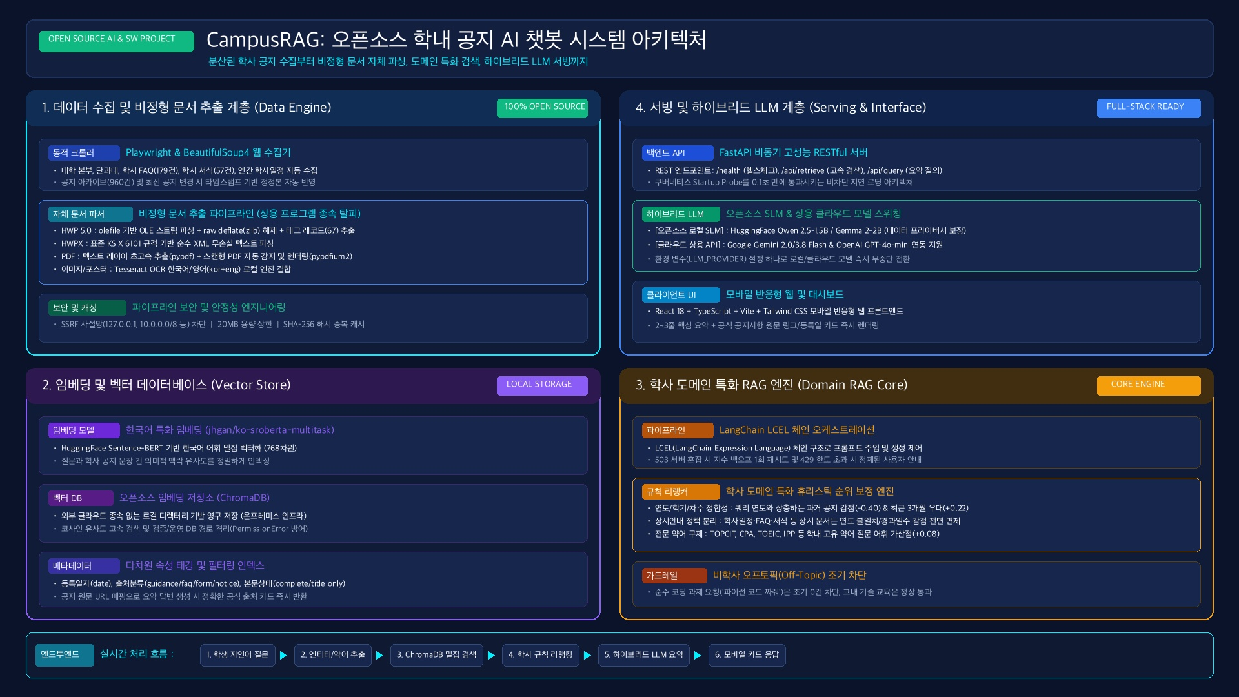
CAMPUSRAG | 시스템 아키텍처
OPEN SOURCE
시스템 아키텍처: 100% 오픈소스 에코시스템 결합

Slide 4
CAMPUSRAG | 오픈소스 AI·SW 프로젝트
OPEN SOURCE
오픈소스 핵심 기술 ①: HWP·PDF·이미지 자체 추출 파이프라인
순수 오픈소스 기반 비정형 문서 파서
외부 유료 API 의존 없는 완전 로컬 추출
• HWP (한글 5.0): 상용 소프트웨어 없이 olefile 기반 zlib 압축 해제 및 레코드 태그(HWPTAG_PARA_TEXT) 파싱
• HWPX (개방형 한글): 표준 KS X 6101 XML 파싱으로 서식 무손실 텍스트 추출
• PDF 이원화 파이프라인:
- 텍스트 PDF: pypdf 고속 텍스트 레이어 추출
- 스캔형 PDF: pypdfium2 고해상도 렌더링 후 Tesseract OCR 폴백
• 본문 이미지/포스터: Tesseract OCR (kor+eng) 로컬 실행
엔지니어링 안정성 및 보안 설계
프로덕션 레벨의 데이터 파이프라인 안정성
• SSRF(서버 측 요청 위조) 원천 방어:
- 사설 IP(127.0.0.1, 10.0.0.0/8, 192.168.0.0/16 등) 접근 및 리다이렉트 차단
• 암호화/배포용 문서 예외 격리:
- 암호화 HWP는 unsupported_encrypted로 기록하여 파이프라인 중단 방지
• 중복 방지 캐시 & 리소스 제어:
- SHA-256 해시 기반 다운로드 캐시, 20MB 상한, 타임아웃 적용

Slide 5
CAMPUSRAG | 오픈소스 AI·SW 프로젝트
OPEN SOURCE
오픈소스 핵심 기술 ②: 학사 도메인 특화 검색 리랭커
1. 연도·학기·차수 정합성
시의성 오류 원천 차단
• 문제: '국가장학금' 질의 시 매년 동일 제목 공지로 인해 과거 공지 혼선
• 해결: 정규식 기반 엔티티 추출
• '2026년 1학기' 질문 시 타 연도 공지 강력 감점(-0.40)
• 당해 학기 최근 3개월 공지 가산점(+0.22) 부여
2. 상시안내 vs 공지 이원화
지식 유형별 검색 정책 분리
• 문제: 학사일정, FAQ, 서식 등은 날짜가 오래되어도 여전히 유효함
• 해결: source_type (guidance, faq, form) 메타데이터 분기
• 상시 문서는 연도 불일치 및 경과 일수 감점을 전면 면제
3. 약어 구제 & 오프토픽 가드
환각 및 불필요 API 비용 차단
• 전문 약어 구제: TOPCIT, CPA, TOEIC, IPP 등 단축 쿼리 어휘 보너스(+0.08)
• 오프토픽 차단: 순수 코딩 과제 요청('파이썬 코드 짜줘')은 조기 0건 처리
• 학내 기술 교육('파이썬 특강 신청')은 정상 통과하는 정밀 의도 감지

Slide 6
CAMPUSRAG | 오픈소스 AI·SW 프로젝트
OPEN SOURCE
현재 진행 상황: 정합성 검증과 모바일 웹 구축 완료
데이터 수집 및 구축 현황
총 1,340여 건 학사 지식베이스
• 상시 안내: 144건 (학사일정, 식단)
• 학사 FAQ: 179건 (18페이지 전수 수집)
• 학사 서식: 57건 (오래된 유효 서식 포함)
• 공지 아카이브: 960건 (우선순위 게시판)
• 통합 매니페스트(unified_manifest) 기반 문서 충돌 해결 이력 투명 기록
검증 및 품질 무결성
130 Passed Tests (무결성 확보)
• 130개 단위/통합 테스트 100% 통과
• Mock/Fixture 격리 테스트로 Gemini API 429 쿼터(20 RPD) 소진 극복
• 운영 DB 침범 방지(PermissionError) 및 디렉터리 안전성 엄격 보장
• API 에러 시 내부 키/토큰 노출 방지
서빙 & 클라이언트 구축
Full-Stack Web Serving Ready
• FastAPI 비동기 백엔드 연동
• Kubernetes Startup Probe 통과를 위한 0.1초 지연로딩 아키텍처
• React 18 + Vite + Tailwind CSS 기반 모바일 친화형 웹 클라이언트
• Streamlit 개발자 검증 대시보드

Slide 7
CAMPUSRAG | 오픈소스 AI·SW 프로젝트
OPEN SOURCE
앞으로의 개선방향 ①: 기술 고도화 (Tech 50% - Open-Source AI)
1. 하이브리드 검색 (BM25+Dense)
검색 재현율 및 정확도 극대화
• 한계: Dense 임베딩만으로는 특정 학과명/교수명/특수 규정 검색 누락 가능
• 개선: 한국어 형태소 분석기(Kiwi) 기반 BM25 키워드 검색 병행
• RRF(Reciprocal Rank Fusion)를 통한 Dense + Sparse 순위 융합
• 오픈소스 BGE-Reranker 교차 평가 도입
2. 복합 표(Table) 구조 보존
표 형식 일정·기준의 환각 박멸
• 한계: 납부 일정표, 장학금 지급 기준 등 표 데이터 텍스트 평탄화 시 관계 왜곡
• 개선: HWP/PDF 내부 표를 Markdown/HTML 구조로 보존 청킹
• VLM(Vision-Language Model)을 활용한 저화질 공지 포스터 배치 요약 파이프라인
3. 스트리밍 & 시맨틱 캐싱
속도 최적화 & 완전 독립 온프레미스
• 응답 지연 단축: FastAPI SSE(Server-Sent Events) 스트리밍으로 첫 토큰 0.5초 구현
• 시맨틱 캐시(Semantic Cache): '수강신청 언제야' 등 빈발 중복 질문은 임베딩 캐시로 0.1초 즉시 응답 (비용 80% 절감)
• vLLM/Ollama 기반 순수 오픈소스 SLM(Qwen2.5-7B) 고속 서빙 구축

Slide 8
CAMPUSRAG | 오픈소스 AI·SW 프로젝트
OPEN SOURCE
앞으로의 개선방향 ②: 서비스 확장 (Service 50% - Campus Adoption)
1. 카카오톡 챗봇 채널 연동
접속 허들 제로화 (실사용자 확보)
• 접근성 혁신: 별도 웹사이트 방문 없이 학생들이 매일 쓰는 카카오톡에서 즉시 대화
• 카카오 i 오픈빌더 기반 챗봇 스킬 서버로 FastAPI 백엔드 연동
• 모바일 최적화 원문 링크 카드 즉시 렌더링
2. 맞춤형 구독 & D-Day 알림
개인화된 능동형 푸시 서비스
• 학생 프로필 설정: 소속 단과대, 학과, 학년(졸업예정자 등) 선택
• 마감 임박 알림: '국가장학금 신청 마감 D-3', '컴퓨터공학과 졸업작품 접수 시작'
• 수동 검색을 넘어 능동형 학사 비서로 진화
3. 피드백 루프 & 오픈소스 배포
자가 발전 시스템 & 생태계 확산
• 사용자 피드백 플라이휠: 답변별 👍/👎 및 '틀린 정보 제보' 수집
• 오답 데이터 기반 RAG 평가셋 자동 누적
• 타 대학 확산: HWP/공지 수집 및 RAG 파이프라인을 패키지화하여 오픈소스(GitHub) 기여

Slide 9
결론: 오픈소스 AI로 완성하는 지능형 스마트 캠퍼스
기술적 의의 (Open-Source Tech)
탄탄한 공학적 완성도
• 완전한 오픈소스 소프트웨어 스택으로 데이터 프라이버시 및 비용 절감 실현
• HWP/PDF/이미지 비정형 첨부문서 자체 파싱 파이프라인 정립
• 학사 도메인에 특화된 연도·학기 가중치 리랭킹 엔진 독자 구현
• 130개 자동화 테스트로 증명된 코드 재현성과 신뢰성
서비스적 가치 (Campus Service)
체감도 높은 실용적 가치
• 정보 탐색 시간 90% 절감 및 중요 학사 일정 누락 방지
• 카카오톡 연동과 맞춤형 D-Day 알림으로 실질적인 학생 복지 기여
• 대학 행정팀의 반복적 단순 문의 전화 업무 경감
• 타 대학 및 공공기관으로 확장 가능한 범용 학사 어시스턴트 모델

